Slide 1


安全隐患排查“十字法”

Slide 2


CONTENTS
01
【破】
06
【堵】
目 录
02
【缺】
07
【闪】
03
【裸】
08
【晃】
04
【乱】
09
【仿】
05
【挤】
10
【瞒】

Slide 3
01
破

Slide 4
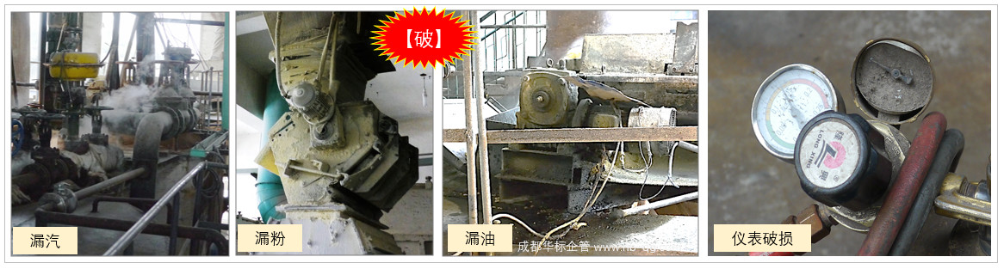
即破损。一个设备、一个部件，如果出现非正常磨损或严重破损，往往会影响其性能，存在泄漏、漏电等危险，基本可认定为隐患。如设备发热损坏、软管破裂、罐体锈蚀严重等，处理不及时易引发危化品泄漏等事故，严重时还可能引发爆炸。

Slide 5
02
缺

Slide 6
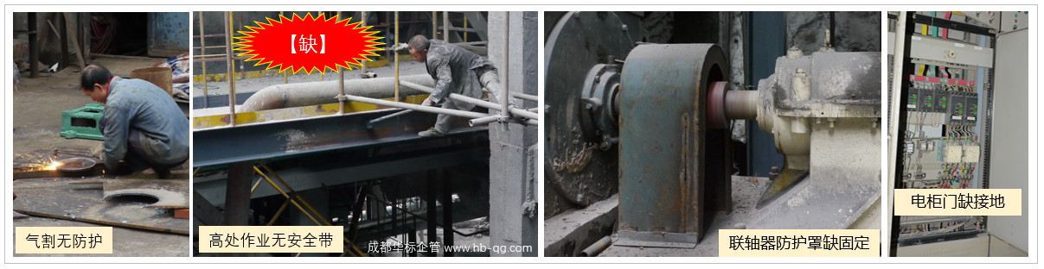
即缺失。简单地说，就是本该有的却没有，可认定为隐患。通常分两种情况，一种是一直都没有，如未按规定配备安全帽，未设置通风设施，该有的防护罩缺等；一种是已配备却没有维护保养、未有效利用，如消火栓没有水带和枪头，这是硬件的缺失，职工在高处作业时，有安全绳却不系，这是安全意识的缺失。

Slide 7
03
裸

Slide 8
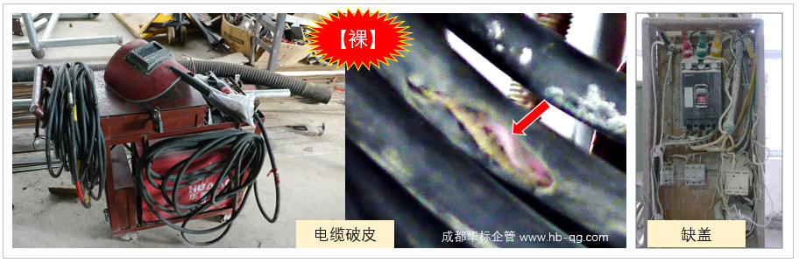
即裸露。一个物体具有一定的危险性，且裸露在职工可以触及的范围内，可认定为隐患。如电线未进行套管保护、接头裸露、包扎不牢，电缆铜丝裸露，配电箱防护罩盖未能及时复位，导致带电部位裸露，高温管缺保温层等。

Slide 9
04
乱

Slide 10
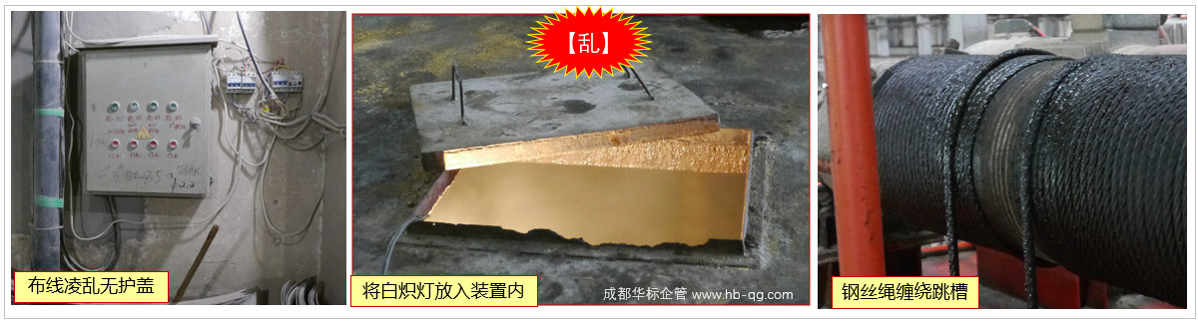
即混乱。安全生产实质是一种秩序管理。如果生产现场是无序、杂乱的，则存在隐患。如施工现场安全管理混乱，乱拉乱扯电线，物料堆放杂乱，存在交叉作业；车间生产流程管理不规范，仓库内的物品未分类存放，在配电间内存放各种杂物等。

Slide 11
05
挤

Slide 12
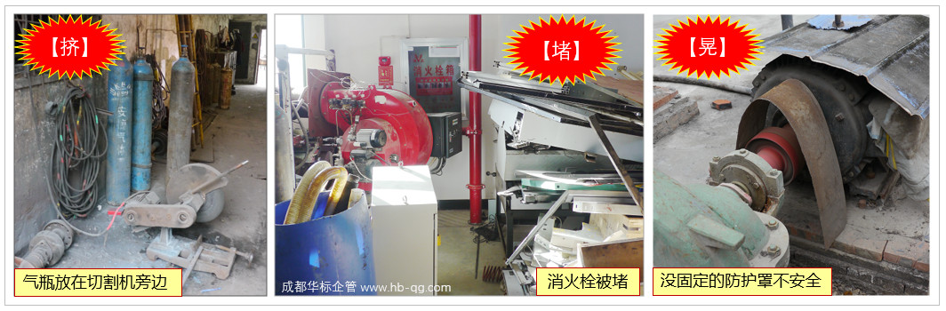
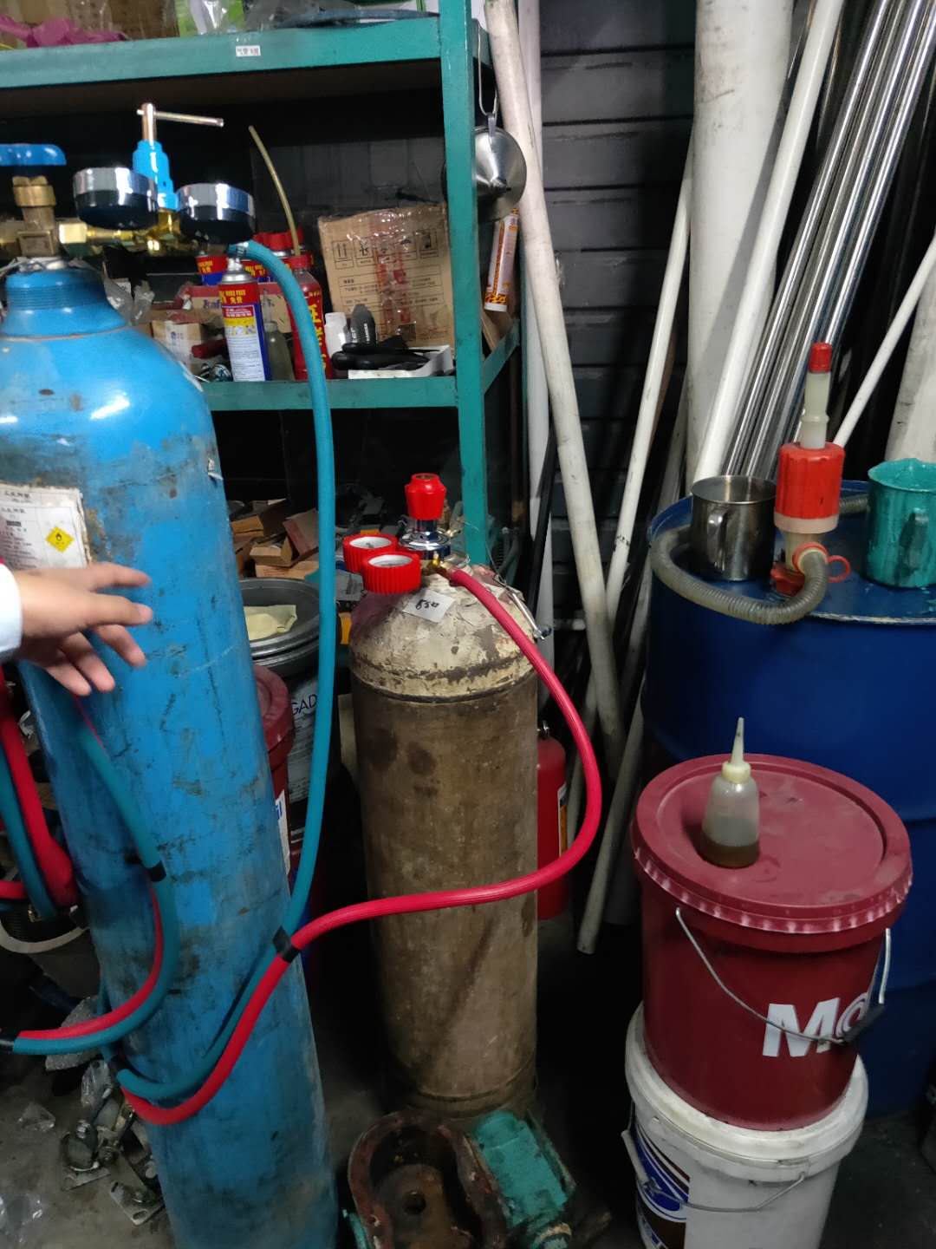
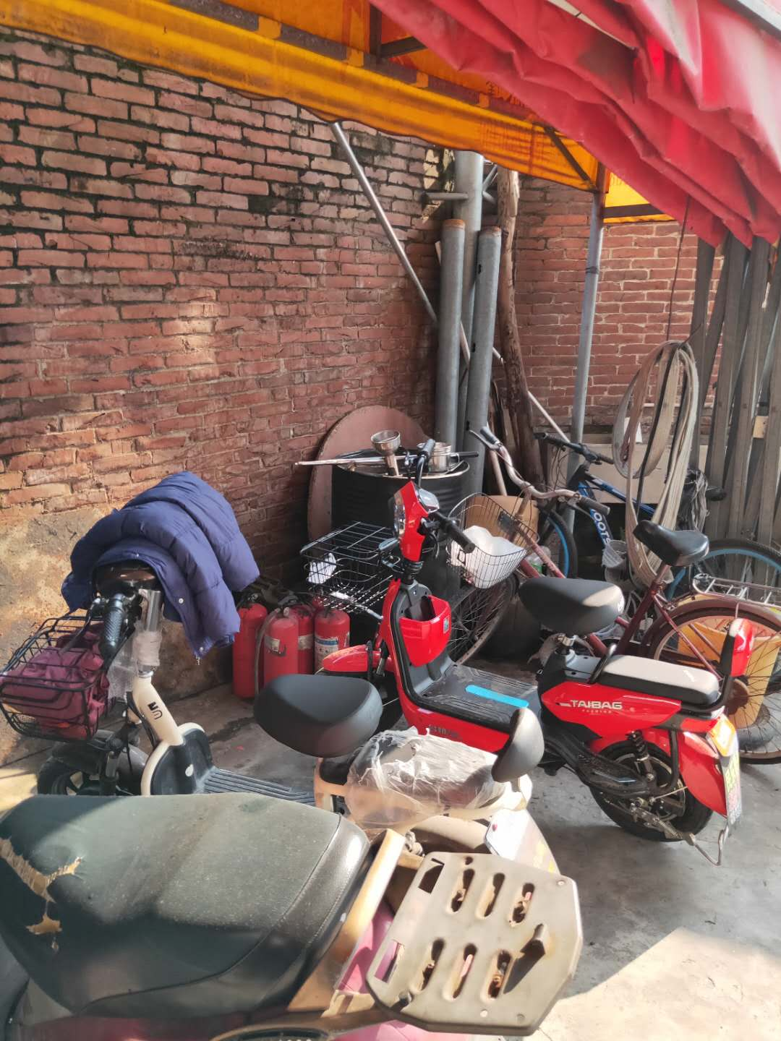
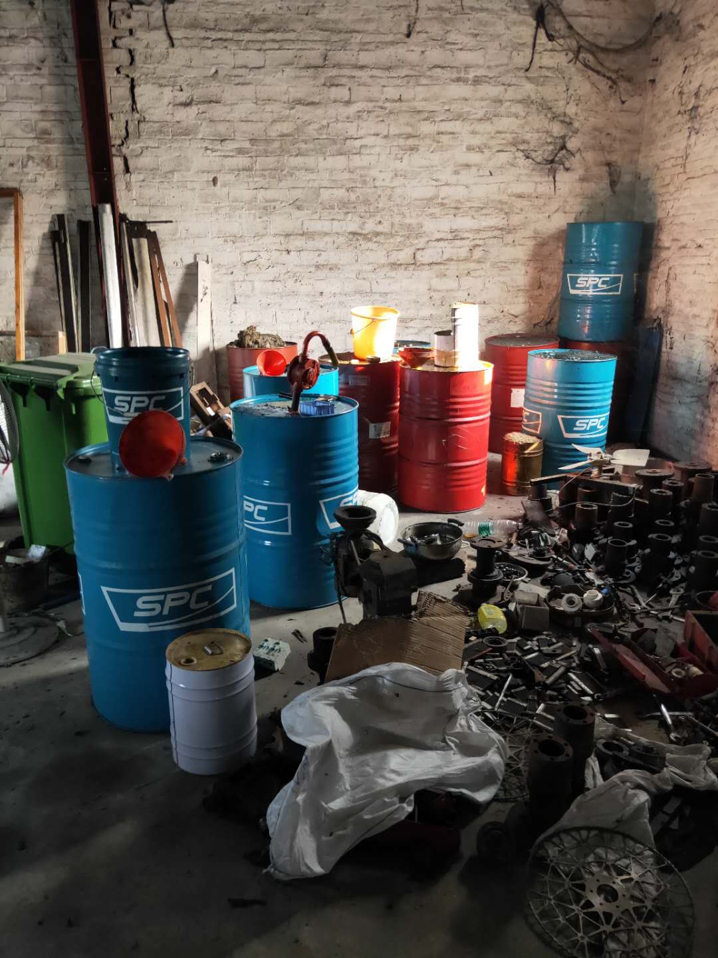
危险化学品放置凌乱
即拥挤。一般来说，不同的设备、不同的物品之间需要保持一定的间距。如果出现“零距离”或距离太近的情况，往往可认定为隐患。如：根据各种电气设备设施的性能、结构和工作需要，安全间距大致可分为四种：各种线路的安全间距，变电、配电设备的安全间距，乙炔与氧气或产生火花、明火之间的距离；库房内物品堆放的间距不符合仓储安全要求。

Slide 13
06
堵

Slide 14
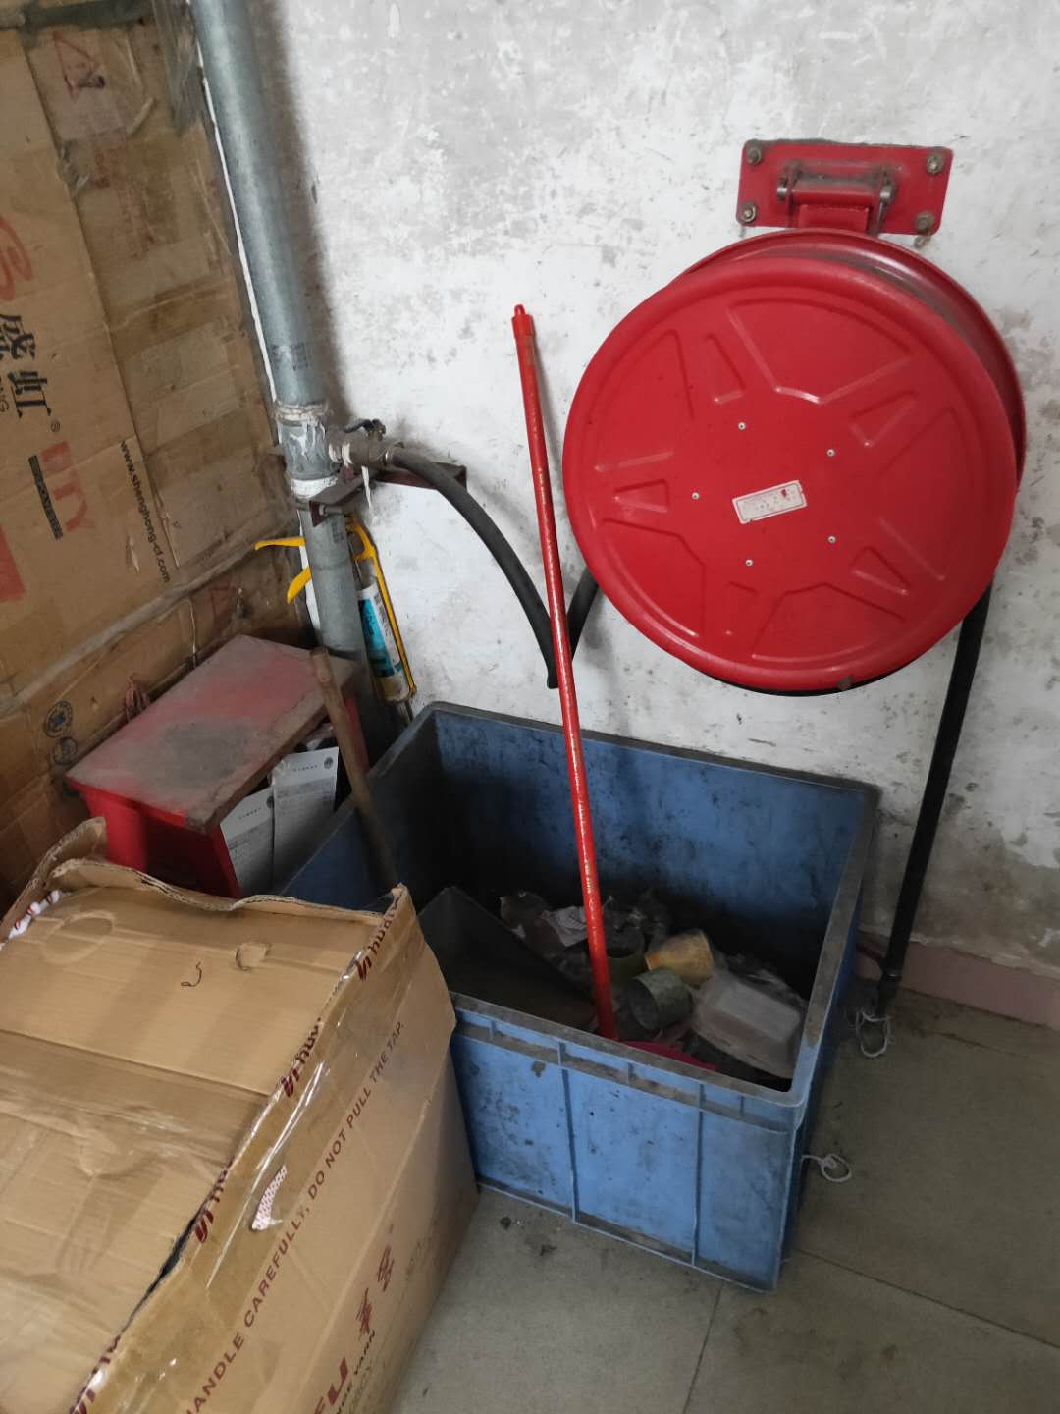
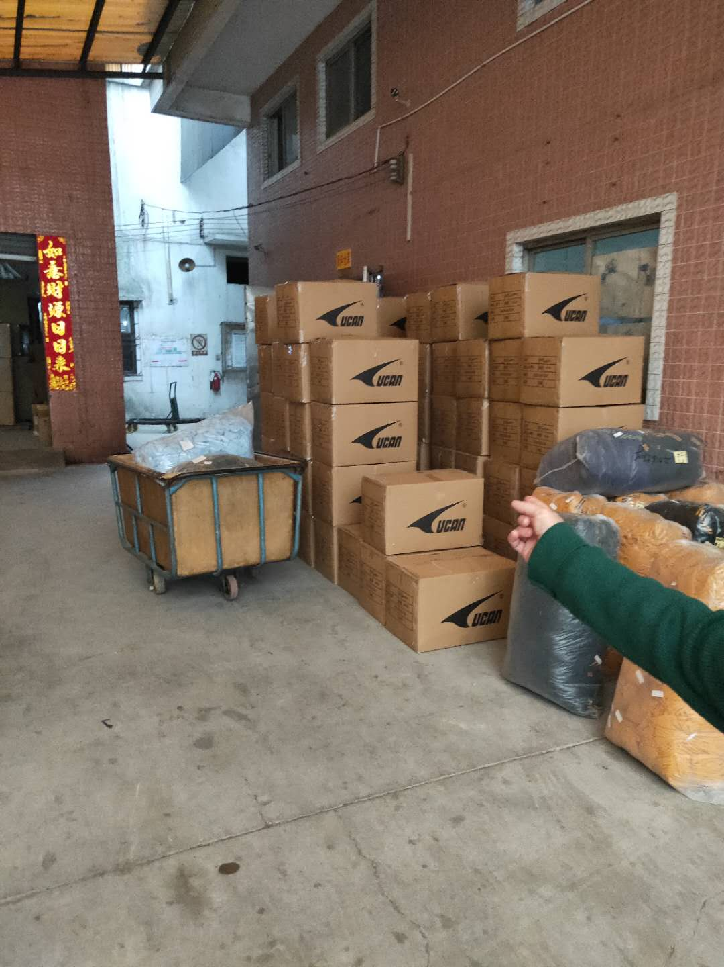
消火栓被堵
应急通道被堵
即堵塞。表现为应畅通而未畅通，应看得到而看不到，应拿得到而拿不到，可认定为隐患。如安全出口被封闭，安全通道堆满成品和杂物，应急逃生标志被遮挡，消火栓被埋压、圈占、遮挡。

Slide 15
07
闪

Slide 16
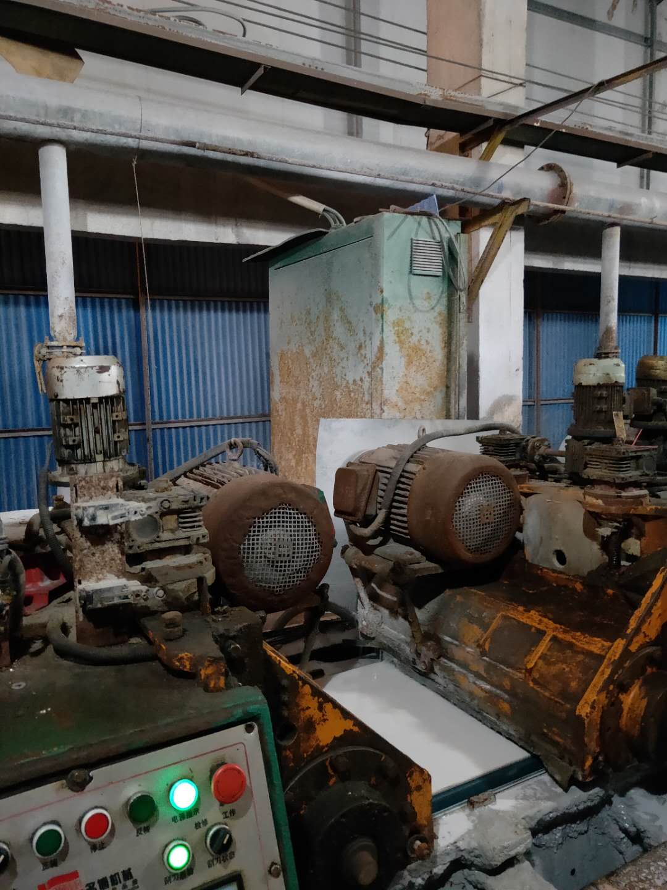
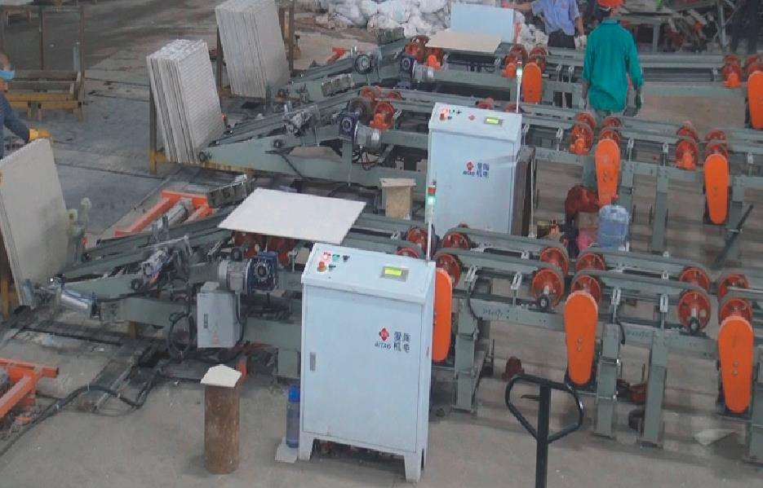
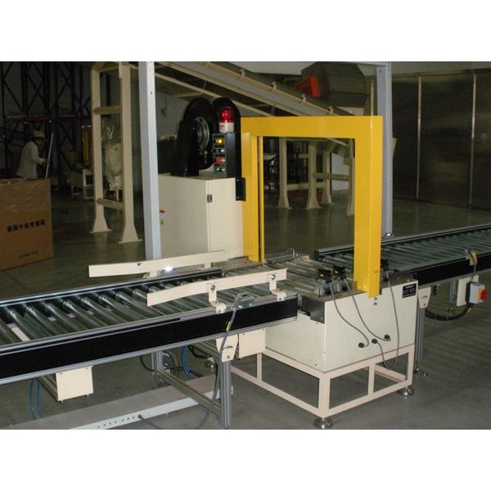
闪
设备运行时发生故障，信号灯发出警报
即闪烁。如果一个设备的运行指示灯或显示器非正常闪烁，如亮红灯、闪烁频率加快、伴有提示音，一般可认定为隐患。这通常是在向人们提示设备出了故障，也可能是运行某种指令后未复位造成的，需要及时查找原因，进行检修作业并复位。

Slide 17
08
晃

Slide 18
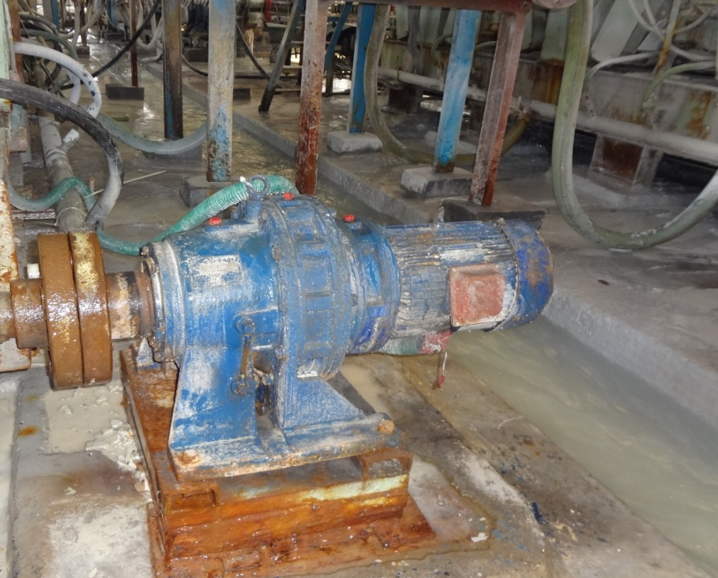
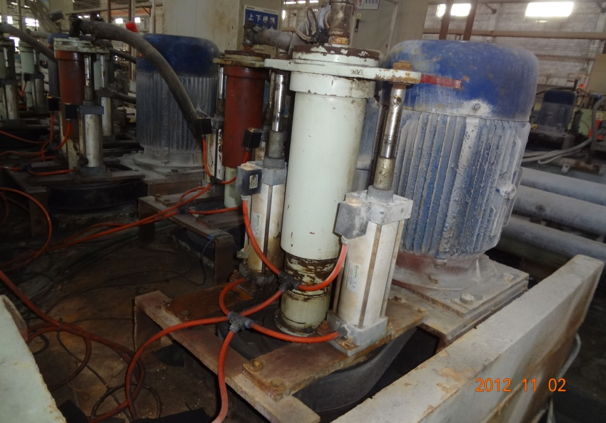
电机底座松动，设备运行时，振动较大
即晃动。一般情况下，无论是机械设备、工作平台还是作业辅助工具，都需要较好的稳定性和牢固性，或应该固定的没固定，松动。一旦出现晃动，则会加快设备磨损，影响正常使用，甚至威胁职工的生命安全，可认定为隐患，应及时整改。如设备基脚安装不到位、脚手架搭设不稳固、起重设备固定不牢、防护栏杆晃动等。

Slide 19
09
仿

Slide 20
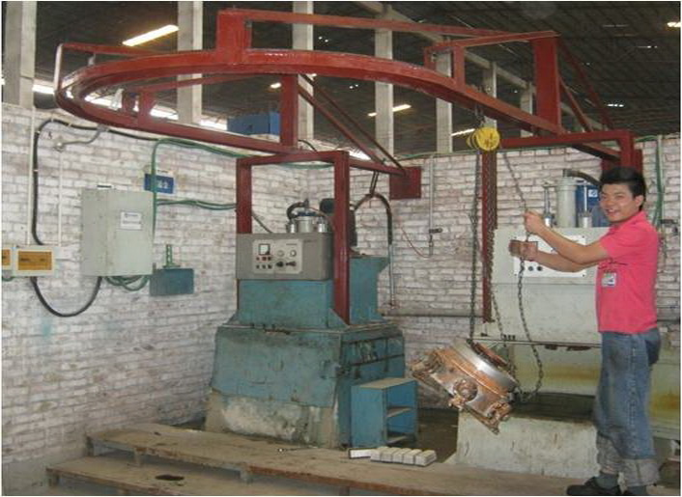
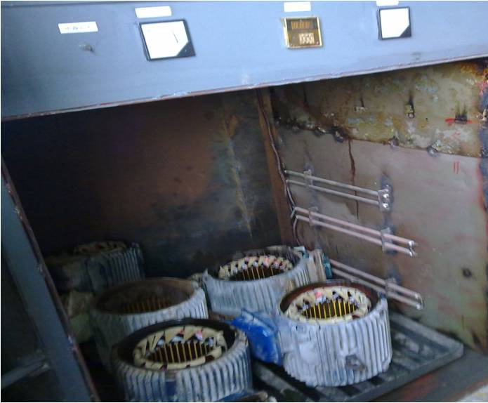
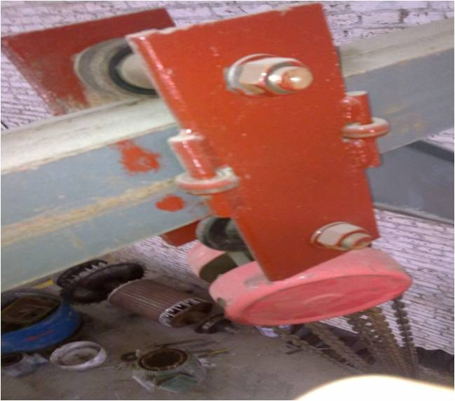
仿
仿制或非专业性改制一些设备设施，安全可靠性不佳
即仿制。有的企业为节约成本，自行制作并使用一些设备设施，往往存在安全隐患。自制设备缺乏技术保障，如自制锅炉等，一旦长时间使用，难免不可靠，加上各项安全维护措施跟不上，极易导致事故发生。还有一些自制设施是不规范的，不符合相关标准要求，如企业自制的疏散指示标志。

Slide 21
10
瞒

Slide 22
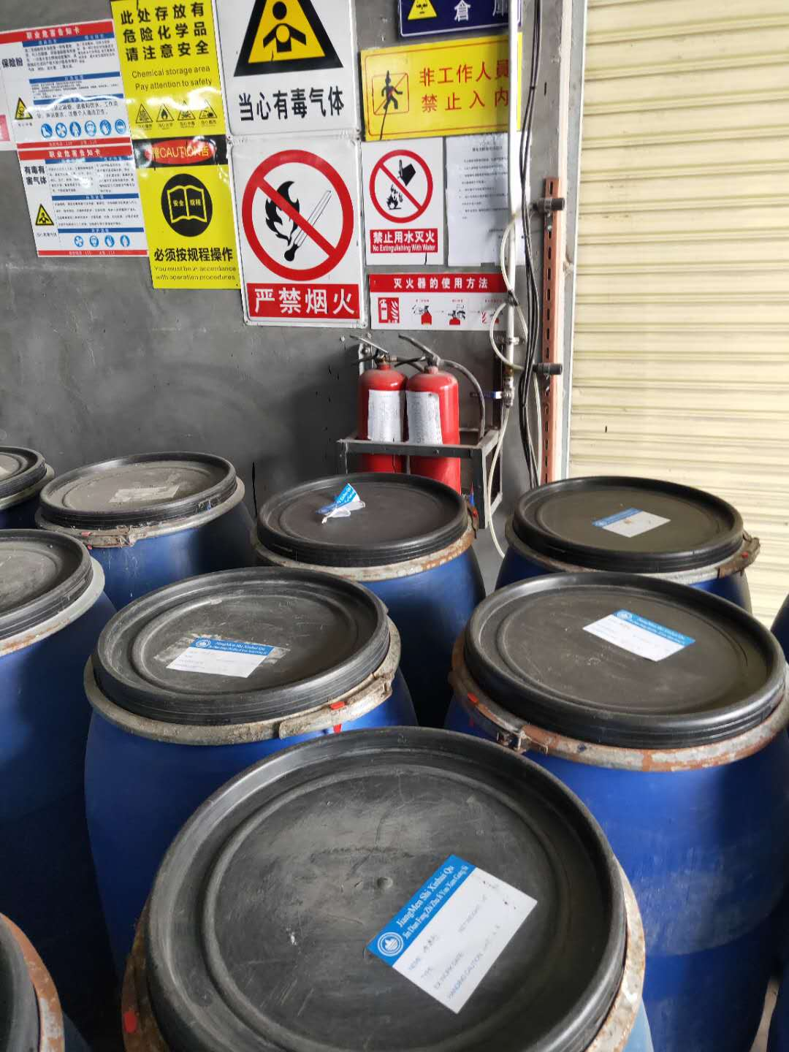
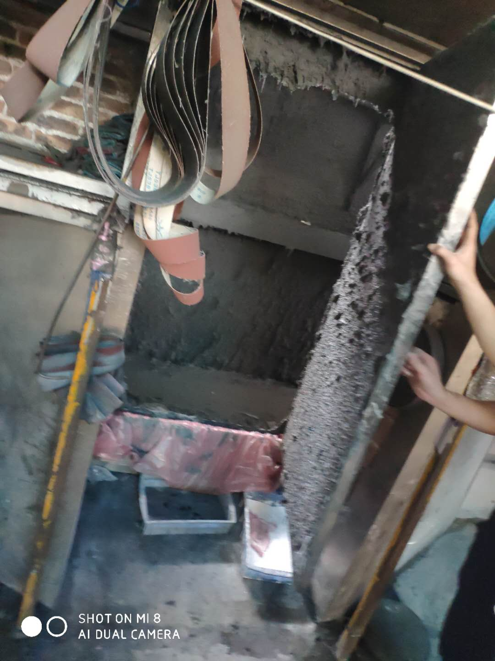
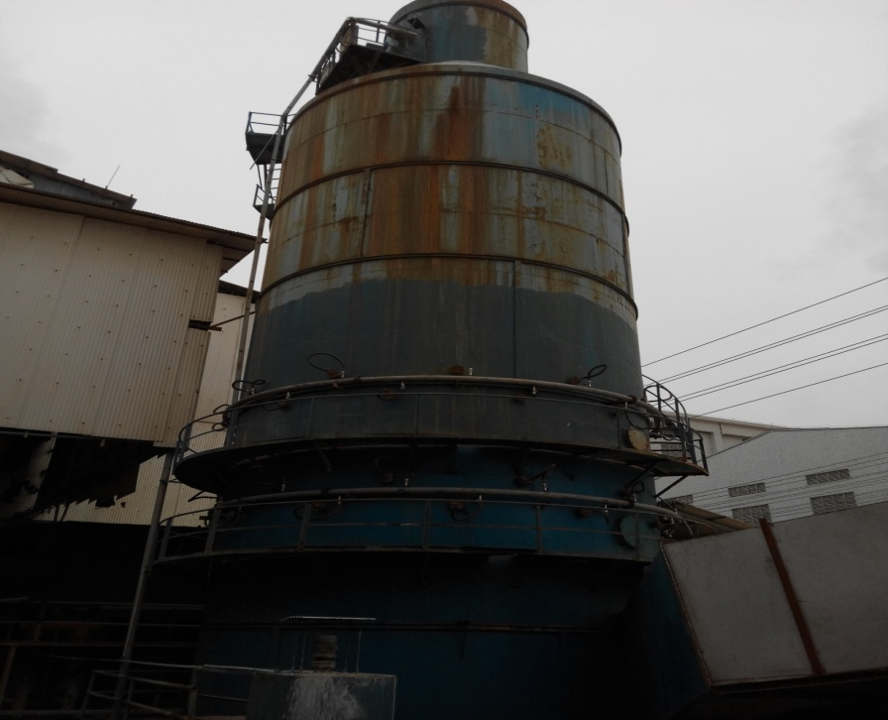
隐瞒事实真像，怕曝光
即隐瞒。面对检查时，一些被检查人心中没底，一问三不知，还有一些被检查人不如实说明情况，拒绝提供反映其活动情况的真实材料，如以仓库大门打不开、相关负责人不在、资料被锁在柜子里等为理由阻碍检查。出现以上情况时，往往说明被检查单位存在隐患和问题，被检查人有意隐瞒。

Slide 23
感谢您参加安全生产宣讲
安 全 之 路 任 重 道 远 曙 光 与 您 一路同 行

